Slide 1
GENERAŁ WŁADYSŁAW SIKORSKI

Slide 2
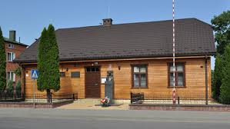
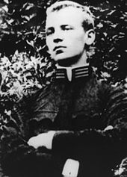
Władysław Eugeniusz Sikorski urodził się 20 maja 1881 r. w Tuszowie Narodowym. Uczył się w seminarium nauczycielskim, później studiował na Politechnice Lwowskiej. Rok 1907 oznaczał dla Sikorskiego powołanie przez niego do życia Związku Walki Czynnej. Po wybuchu I wojny światowej ostatecznie zdecydował się zasilić wojska formowane przez Piłsudskiego.

Slide 3
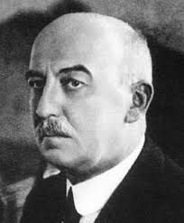
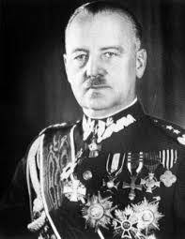
Został szefem sztabu – kierował działaniami armii „Wschód” w Galicji. Z nadania Piłsudskiego został generałem porucznikiem.
Po tragicznej śmierci Gabriela Narutowicza w 1922 r. to właśnie Sikorski objął tekę premiera oraz ministra spraw wewnętrznych. Natomiast w gabinecie Grabskiego był pełniącym funkcję ministra spraw wojskowych.

Slide 4
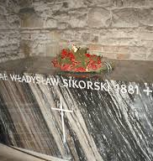
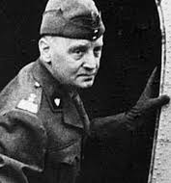
W zasadzie nie zaangażował się w konflikt wywołany przewrotem majowym. Zamiast tego przebywał we Francji celem uzupełniania wiedzy z zakresu studiów wojskowych.
W 1939 r. mógł zatem objąć dowództwo utworzonej we Francji polskiej armii. Mianowany został również Generalnym Inspektorem Sił Zbrojnych i Naczelnym Wodzem, był odpowiedzialny za sporą część polityki rządu na uchodźstwie.
4 lipca 1943 r. zginął na Gibraltarze wskutek katastrofy lotniczej. Prochy gen. Sikorskiego zostały sprowadzone do Polski w 1993 roku, złożone następnie w krypcie św. Leonarda na Wawelu.

Slide 5
Rodzina SIKORSKIEGO
RODZICE:
Tomasz Sikorski
Emilia Albertowicz
RODZEŃSTWO:
Eugenia Julia Sikorska
Helena Eleonora Sikorska
Stanisław Jan Sikorski
ŻONA:
Helena Sikorska
CÓRKA:
Zofia Leśniowska

Slide 6
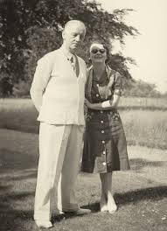
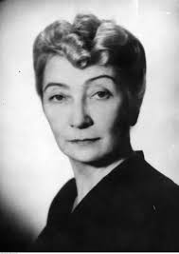
Helena Sikor)
CÓRKA ZOFIA
ŻONA HELENA

Slide 7
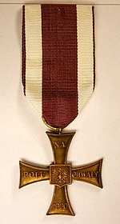
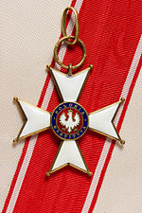
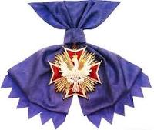
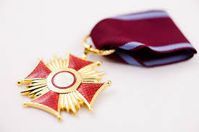
NAJWAŻNIEJSZE ODZNACZNIA:
Order Orła Białego
Krzyż Komandorski
Krzyż Zasług
Krzyż Walecznych

Slide 8
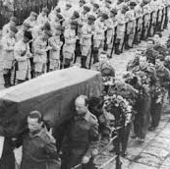
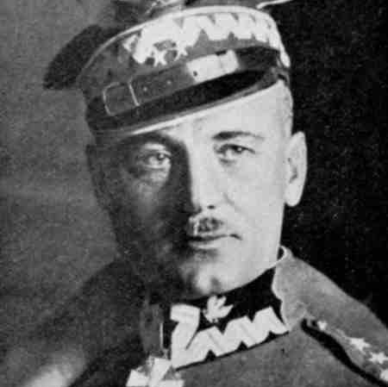
CIEKAWOSTKI
Ponowny pochówek gen. Sikorskiego odbył się na Wawelu 26 listopada 2008 roku.
Zdobył najwyższe odznaczenia państwowe Francji, Belgii, Czechosłowacji i Norwegii.
Córka gen. Sikorskiego zginęła w katastrofie razem z nim.
Śmierć gen. Sikorskiego jest zagadkowa. Biorąc pod uwagę fakt, iż przeżył ją czeski pilot, oraz kontekst polityczny, można poprowadzić wniosek, w myśl którego samolot uległ katastrofie za sprawą działania stron trzecich. Od dawna istnieje hipoteza dotycząca tego wypadku lotniczego, mówiąca o zamordowaniu Sikorskiego oraz mistyfikacji, jaką mogła być sama katastrofa lotnicza.

Slide 9
Cytaty Władysława Sikorskiego
„Zwycięstwa polegają na harmonii techniki wojennej z duchowymi wartościami narodu i jego wojska.”
„Podniosłem chylący się ku upadkowi sztandar Polski.”
„My Polacy rozumiemy wojnę nie jak symbol, lecz jako prawdziwą walkę.”
"Jedna przeżyta chwila czasami uczy nas więcej, aniżeli całe życie."

Slide 10
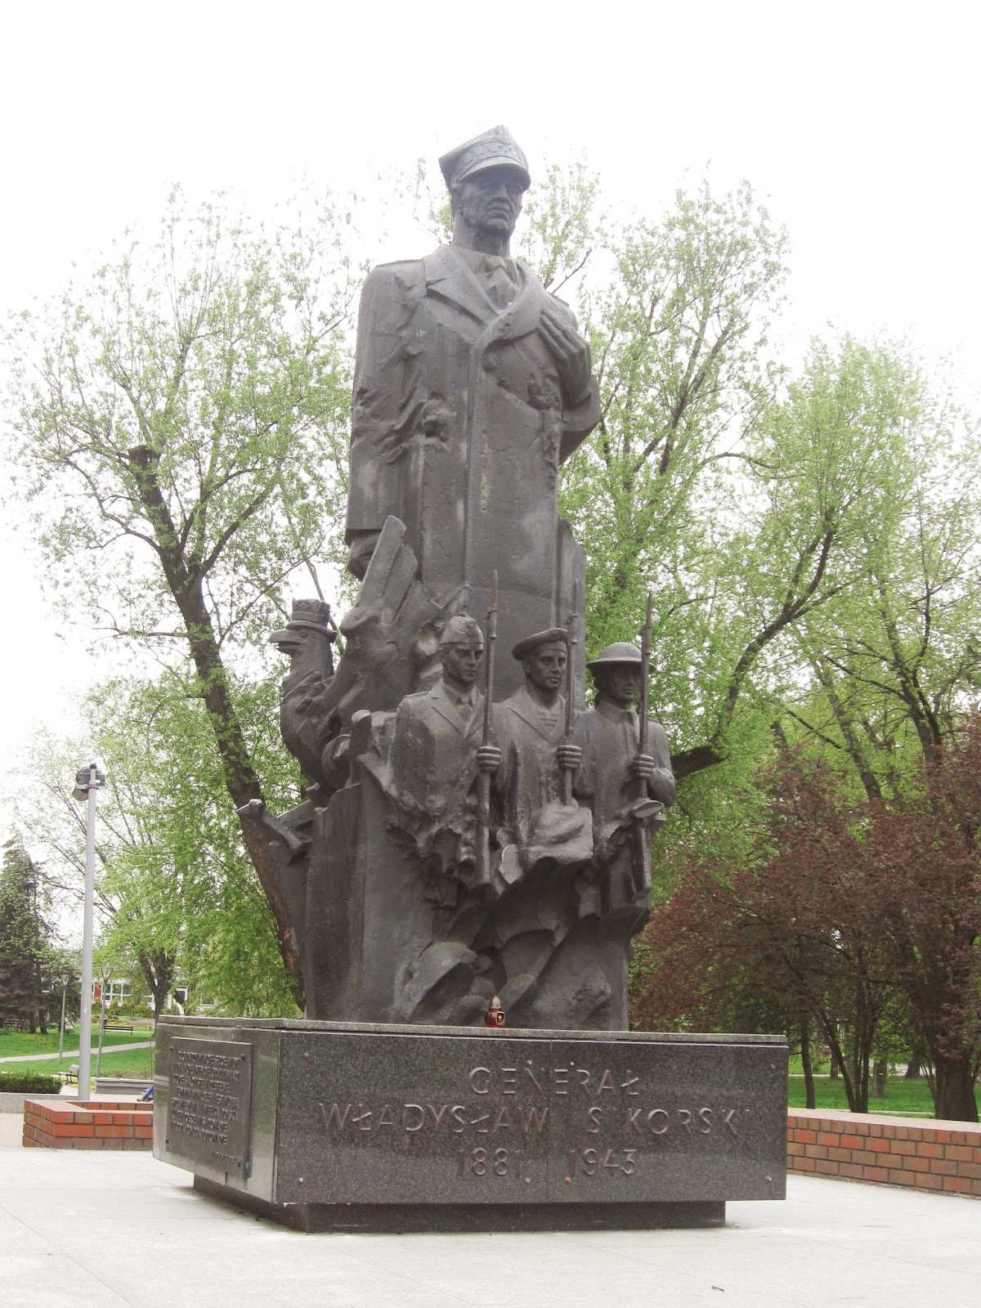
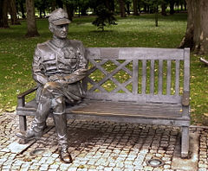
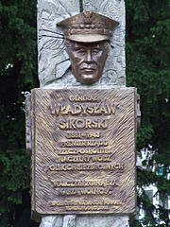
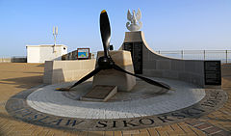
Pomniki
Ławeczka Generała Władysława Sikorskiego w Inowrocławiu
Pomnik Władysława Sikorskiego w Gibraltarze
Pomnik gen. Władysława Sikorskiego w Koszalinie
Pomnik generała Władysława Sikorskiego w Parku Jedności Polonii z Macierzą

Slide 11
Dziękuję za uwagę! Justyna krupa
ŹRÓDŁA:
https://pl.wikipedia.org/wiki/W%C5%82adys%C5%82aw_Sikorski
http://dzieje.pl/postacie/wladyslaw-sikorski
https://biografia24.pl/wladyslaw-sikorski/

